Slide 1
МИНИСТЕРСТВО ОБРАЗОВАНИЯ И НАУКИ
РЕСПУБЛИКИ КАЗАХСТАН
ЕДИНОЕ НАЦИОНАЛЬНОЕ ТЕСТИРОВАНИЕ - 2022
В ЭЛЕКТРОННОМ ФОРМАТЕ
(МАЙ-ИЮНЬ)
г. Нур-Султан, 2022

Slide 2
ПРОВЕДЕНИЕ ЕНТ
ЕНТ
28.04 14.05 16.0517.05 18.05 19.05 20.05 23.05 24.05 25.05 26.05 27.05 30.05 31.05 1.06 2.06 3.06 6.06 7.06 8.06 9.06 10.06 13.06 14.06 15.06 17.06 20.06 21.06 22.06 23.06 24.06 25.06 27.06 28.06 29.06 30.06 1.07 4.07 5.07
апрель
май
май
июнь
июнь
июль
28.04-14.05
регистрация на ЕНТ
16.05 - 05.07. проведение ЕНТ с учетом 2-х попыток
25.05, 27.05, 30.05, 2.06, 7.06, 10.06 , 25.06– выпускники прошлых лет и колледжей, қандарстар, условно зачисленные в ОВПО
*Заявление на тестирование подается в онлайн формате
1
2
3
4
Поступающие не достигшие 18-ти летнего возраста, в личном кабинете вводят данные родителей или законных представителей, совместно с родителями ознакамливаются с Соглашением и подтверждают о прочтении
В день 2 потока
Выпускники текущего года и прошлых лет не проходят ЕНТ одновременно в одни и те же дни
Дети, с особыми образовательными потребностями на ЕНТ предоставляются дополнительные 40 минут (дети-инвалиды зрения, слуха и функций опорно-двигательного аппарата)
В личном кабинете каждого поступающего предоставлен индивидуальный тематический анализ результата тестирования по каждому предмету.

Slide 3
ВАЖНЫЕ ДАТЫ ЕНТ
Прием заявлений
Проведение
Апелляция
Предполагаемое количество участников
С 28 апреля по 14 мая
14 дней в электронном формате
Регистрации на два ЕНТ
Регистрация
на 2 попытку с 7 мая
С 16 мая по 5 июля
37 дней
43 - пункта
2 - потока в день
5 499 - компьютеров
С 6 по 11 июня
С 1 по 6 июля
2 попытки - 290 тыс.
Ожидаемый
выпуск – 124 034

Slide 4
ДЛЯ ЛИЦ, ИМЕЮЩИХ ОДИН ИЗ СЕРТИФИКАТОВ SAT, ACT, IB
ДЛЯ КОНВЕРТАЦИИ БАЛЛОВ СЕРТИФИКАТОВ В БАЛЛЫ ЕНТ НЕОБХОДИМО:
При регистрации на ЕНТ указать наличие сертификата и загрузить сертификат.
При этом, если:
сертификат SAT reasoning, поступающий сдает ЕНТ по предмету История Казахстана и двум профильным предметам;
сертификаты SAT reasoning и SAT subject, поступающий сдает ЕНТ - по предмету История Казахстана, при этом баллы SAT subject переводятся в баллы ЕНТ при условии совпадения профильных предметов;
сертификат АСТ, поступающий сдает ЕНТ - по предмету История Казахстана;
сертификат IB, поступающий сдает ЕНТ - по предметам История Казахстана и Грамотность чтения.
СПОСОБ КОНВЕРТАЦИИ:
Поступающий подает заявление онлайн на сайте НЦТ app.testcenter.kz с нажатием на «Обладатели сертификата SAT/ACT/IB»;
2. Поступающий загружает электронный сертификат до 14 мая.
3. В июне 2022 года список обладателей международных сертификатов для утверждения направляется в МОН РК;
4. После утверждения списка МОН РК результаты международных стандартизированных тестов SAT, ACT, IB переводятся в баллы ЕНТ согласно шкале;
5. Электронный сертификат ЕНТ будет доступен для скачивания в личном кабинете через сайт app.testcenter.kz или по ссылке https://certificate.testcenter.kz/search.

Slide 5
ПРОВЕДЕНИЕ ЕНТ
ЕНТ
НЕ ДОПУСКАЕТСЯ
НЕ ДОПУСКАЕТСЯ
НЕ ДОПУСКАЕТСЯ
НАРУШИВШИЕ ПРАВИЛА ЕНТ
АНАЛИЗ ЕНТ
май
май
июнь
Изменение комбинаций профильных предметов не допускается при втором ЕНТ (идентично первой попытки), в том числе для выпускников ТиПО
При аннулировании результатов первого ЕНТ, поступающий не допускается ко второму тестированию.
При нарушении поступающим Правил ЕНТ на второй попытке сдачи ЕНТ, результаты первого ЕНТ аннулируются и он не допускается к конкурсу на присуждение образовательного гранта.
Лица, с аннулированными результатами ЕНТ могут пройти ЕНТ в августе, а также условно зачислиться и сдать ЕНТ согласно установленным срокам на платное обучение.
По итогам ЕНТ до 25 августа НЦТ ведет анализ видеозаписей ЕНТ, в случае обнаружения нарушений поступающими Правил ЕНТ, его результаты аннулируются, в том числе с лишением гранта
Аннулирование ведется до конца текущего года

Slide 6
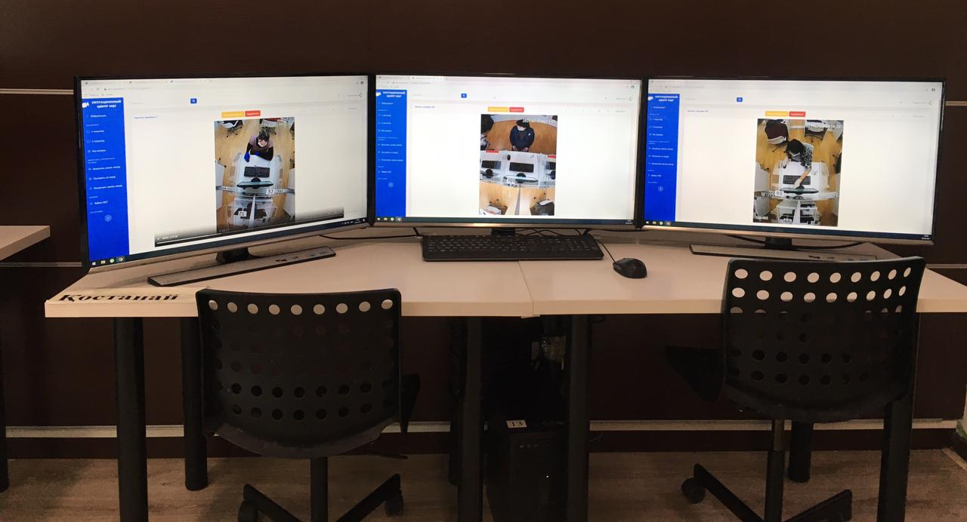
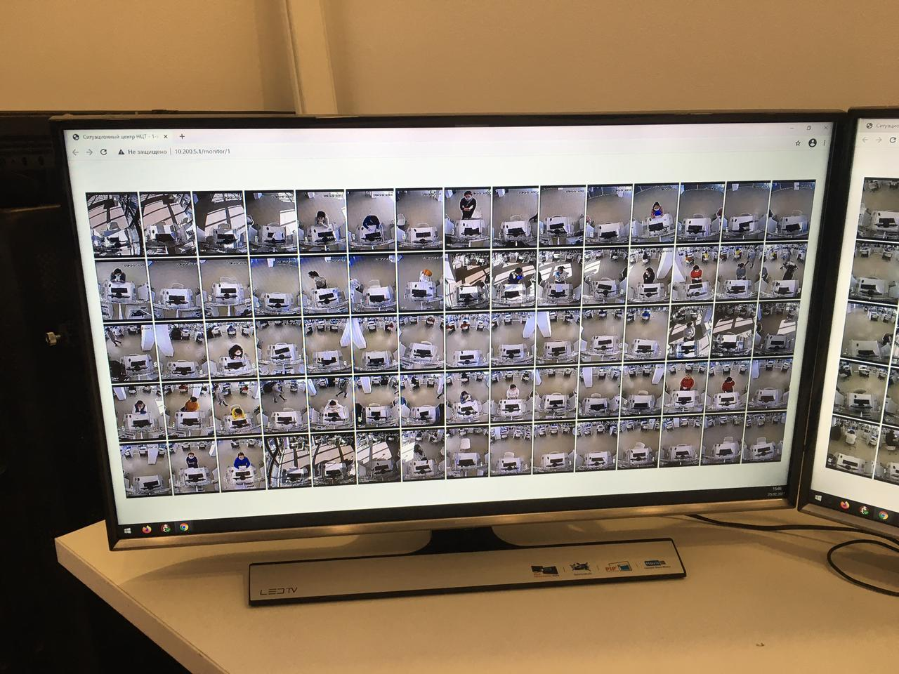
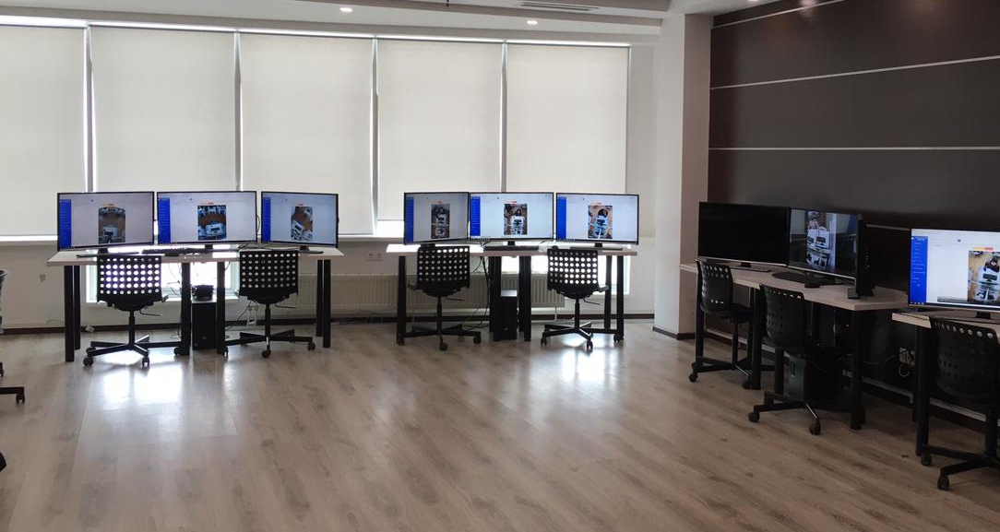
НАБЛЮДЕНИЕ В СИТУАЦИОННОМ ЦЕНТРЕ
Будет осуществляться наблюдение за каждым тестируемым в ситуационном центре, расположенном в Национальном центре тестирования

